Slide 1
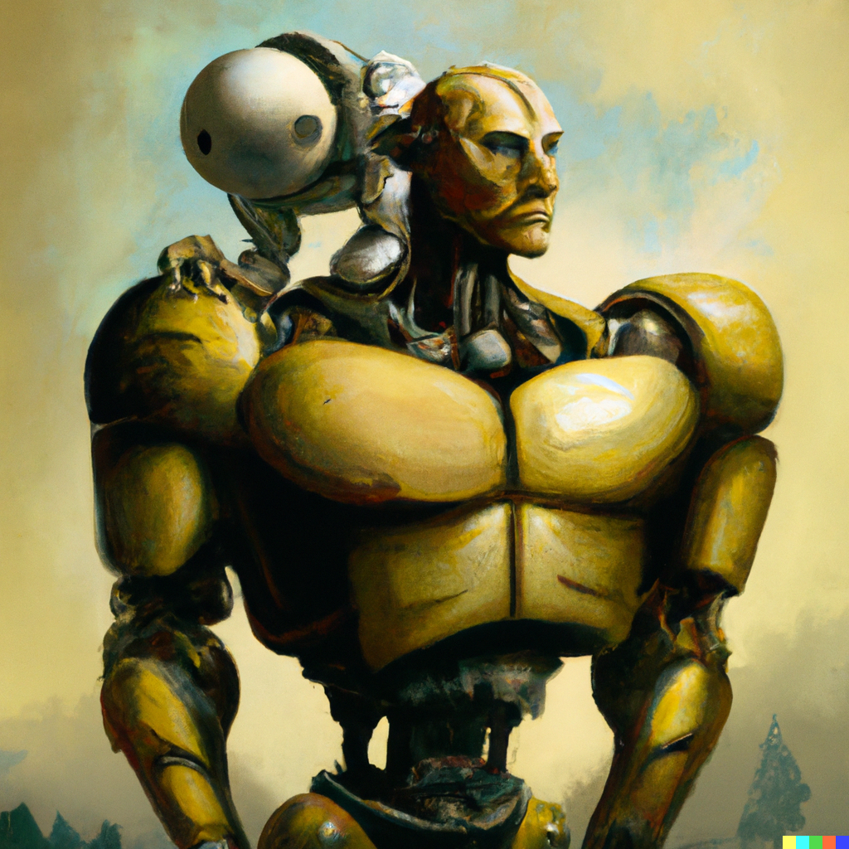
Hjemmeeksamen i IN5010
Hvordan hjelpe studenter med å reflekter over bruken av Chat-GPT?
Regenerative Technologies, Institutt for Informatikk, UiO
KI-generert bilde: Wall-E/Open-AI ved Gasparini

Slide 2
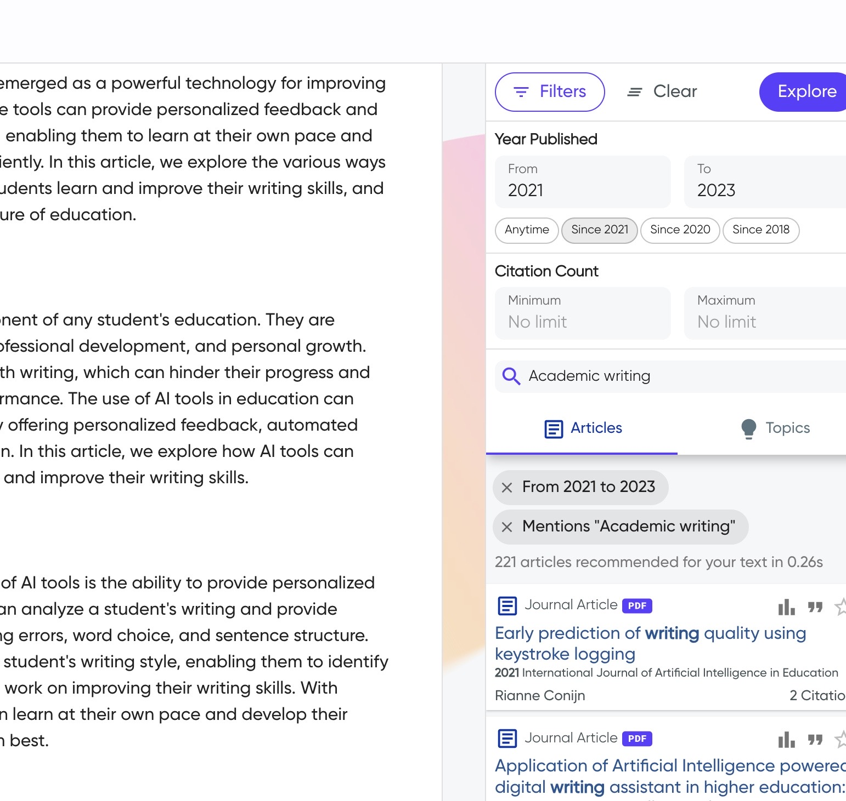
Keenious
Basert på det brukeren har skrevet foreslår Keenious litteratur!
Brukeren velger og filtrerer selv referansene.
Andre nye verktøy gjør dette automatisk mens tekst blir generert av KI (scite.org).

Slide 3
GPT4 og IFI
IN5010 Design, Technology and Society - Masterkurs på IFI
Utforme oppgaver som ChatGPT ikke alene kan løse!
Kommunisere kravene til akademisk integritet og kildebruk tydelig til studentene!
Ask Chat-GPT 3.5 to write an essay (400 words) about one of the topics of the course. Use keenious.com to add literature. Using articles from the literature (see requirements) discuss the output from Chat-GTP with a technological, ethical or societal perspective in mind.

Slide 4
Takk!
Andrea

